Slide 1
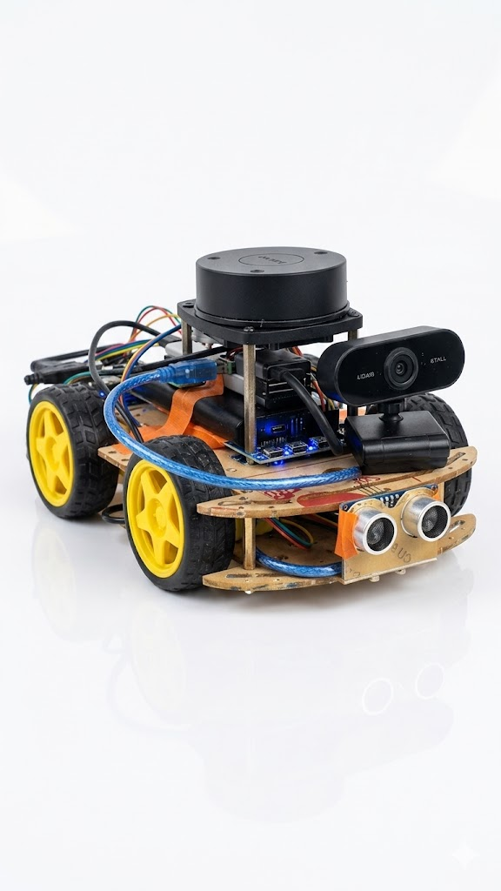
AMR
(완성된 기체 사진 추가)

Slide 2
개발 개요 소개
본 프로젝트는 고성능 임베디드 시스템(Raspberry Pi 4)과 실시간 제어기(Arduino Uno)를 통합하여, 복잡한 동적 환경에서 특정 대상을 식별하고 자율적으로 추종하는 이동 로봇 시스템을 설계 및 구현하는 것을 목적으로 함.
개발한 이유(계획서에 작성한 개발 목적)
단순 형상 인식의 한계를 극복하기 위해 YOLOv8 딥러닝 모델을 도입.
'인물(Human)' 탐지와 '특정 색상(Blue)' 필터링을 결합한 2중 검증 알고리즘을 설계하여, 다양한 배경 노이즈 속에서도 타겟만을 정확히 식별하도록 구현함.
기존 단방향 센서의 사각지대 문제를 해결하기 위해 360도 스캔형 LiDAR(RPLidar A1)를 탑재.
주행 중 모든 방향의 장애물을 실시간으로 감지하고, 위험 거리 침범 시 비전 명령보다 우선하는 Safety Override(강제 후진) 로직을 통해 하드웨어 보호 및 주행 안정성 확보.

Slide 3
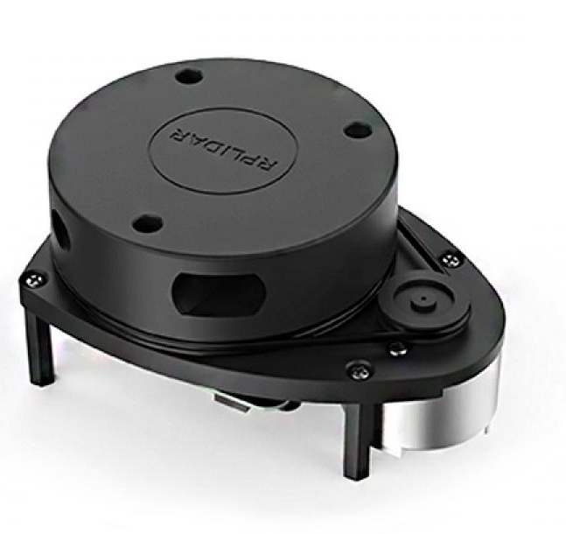
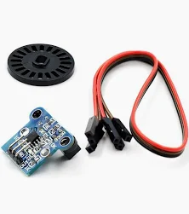
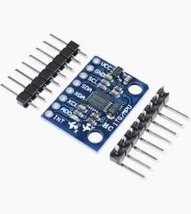
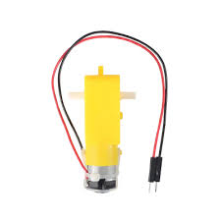
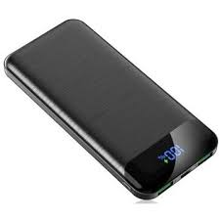
부품 소개
센서 : 라이다(rplidar a1m8), MPU6050, 엔코더(HC - 020K)
MCU : 아두이노 우노 R3 - 제어기 역할
SBC : 라즈베리파이 4 Model B
액츄에이터(4WD DC TT Motor)
배터리(3.7V, 10000mAh, 37Wh)
각 부품별 사진 첨부

Slide 4
부품 선정 이유
라즈베리파이 4 (SBC): * 이유: 리눅스(Ubuntu) 환경에서 ROS2 미들웨어를 안정적으로 구동하고, YOLOv8과 같은 AI 모델의 실시간 추론을 처리하기 위해 쿼드코어 CPU와 충분한 RAM(4GB 이상)을 보유한 라즈베리파이를 선정함.
아두이노 우노 (MCU): * 이유: OS 기반의 SBC는 실시간성이 떨어져 모터 타이밍 제어나 엔코더 펄스 측정 시 데이터 손실이 발생할 수 있음. 따라서 하위 제어(Low-level) 전용으로 아두이노를 배치하여 하드웨어 응답 속도를 극대화함.
RPLidar A1M8 (360도 라이다): * 이유: 기존 단방향 센서와 달리 12m 범위의 360도 전 영역을 초당 수천 번 스캔하여 정밀한 맵핑(SLAM)과 사각지대 없는 장애물 회피가 가능함.
MPU6050 (6축 IMU): * 이유: 바퀴의 미끄러짐이나 지면의 불균형으로 인한 오차를 보정하기 위해 기체의 회전 각도(Yaw) 데이터를 수집, Odometry(주행 거리 측정)의 신뢰도를 높임.
HC-020K (광학식 엔코더): * 이유: 모터의 실제 회전수를 실시간으로 피드백 받아 이동 거리와 속도를 정밀하게 제어하기 위한 필수 부품으로 선정.
4WD TT Motor & L293D Shield: * 이유: 네 바퀴를 독립적으로 제어하여 회전 반경을 최소화하고, 안정적인 접지력을 통해 실내 주행에 최적화된 구동력을 제공함.
설계 의의: 4륜 구동(4WD) 시스템
안정적인 조향 제어: 2륜 구동 대비 균형 잡힌 무게 배분이 가능하며, 네 지점의 엔코더 데이터를 융합하여 기체의 위치 추정 오차를 줄일 수 있음.

Slide 5


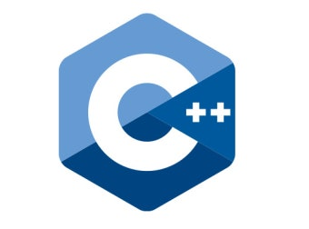
개발 환경
1. System OS & Middleware
Operating System: * Main Control: Linux (Ubuntu 22.04 LTS Server) - 라즈베리파이 4 구동 환경
PC/Laptop: Windows 11 / Linux (Ubuntu 22.04) - 개발 및 시뮬레이션 환경
Middleware: * ROS2 Humble: 분산 시스템 환경에서 노드 간 통신 및 센서 데이터 통합 관리를 위한 핵심 프레임워크 (Colcon build 시스템 활용)
2. Programming Languages & Compilers
Python (v3.10): * 사용처: 라즈베리파이 메인 로직 (YOLOv8 추론, OpenCV 비전 처리, LiDAR 장애물 회피 알고리즘, Flask 웹 서버)
C/C++: * 사용처: 아두이노 하위 제어 (I2C 통신, 모터 PWM 제어, 엔코더 펄스 인터럽트 처리, MPU6050 센서 퓨전)
Compiler: * PC/Raspberry Pi: GCC/G++ (C++), Python Interpreter
Arduino: AVR-GCC (Arduino IDE 기반 컴파일 및 업로드)
3. Development Tools
Editor: Visual Studio Code (VSCode) - 원격 SSH 접속을 통한 라즈베리파이 실시간 코딩 및 디버깅
IDE: Arduino IDE - MCU 펌웨어 작성 및 업로드
Simulation: Tinkercad - 회로 설계 검증 및 부품 간 간섭 체크
4. 형상 관리 (Version Control)
GitHub: 전체 소스코드 버전 관리 및 이슈 트래킹
robot_ws/src/ 내 ROS2 패키지 및 Arduino 프로젝트 소스 관리
깃주소
5. AI & Vision Model
AI Model: YOLOv8 Nano (YOLOv8n)
Optimizer: NCNN (Tencent) - 라즈베리파이 ARM CPU 환경에서 실시간 추론 속도(FPS)를 확보하기 위한 딥러닝 추론 프레임워크 최적화 적용

Slide 6
패키지
Ultralytics, OpenCV-Python, smbus2, NumPy, Flask

Slide 7
보드 조립
1. 하드웨어 연결 구성 (회로도 및 핀 맵)
SBC (Raspberry Pi 4) ↔ MCU (Arduino Uno) 인터페이스
연결 방식: I2C 통신 (Master-Slave 구조)
주요 핀: * Raspberry Pi: GPIO 2 (SDA), GPIO 3 (SCL)
Arduino: A4 (SDA), A5 (SCL)
설계 포인트: 전압 레벨 차이 및 신호 간섭 방지를 위해 아두이노 내부 풀업 저항을 비활성화하고 안정적인 데이터 송수신 환경 구축.
센서 및 액추에이터 연결 (Arduino Uno 기준)
엔코더 (HC-020K): A0, A1, A2, A3 (디지털 신호 입력으로 휠 회전수 카운트)
IMU (MPU6050): I2C 공유 (SDA/SCL) - 기체 기울기 및 회전 각도 수집
모터 드라이버 (L293D Shield): 4WD TT 모터 구동용 디지털/PWM 핀 할당
2. 센서 통신 프로토콜 (Communication Protocols)
LiDAR (RPLidar A1M8) ↔ Raspberry Pi: * 방식: USB (Serial to USB)
규격: UART 기반 Serial 통신 (데이터는 라즈베리파이 USB 포트를 통해 직접 수신)
Arduino ↔ Raspberry Pi: * 방식: I2C (Inter-Integrated Circuit)
의의: 다수의 슬레이브 기기를 관리하기 용이하며, 배선이 단순하고 고속 데이터 처리가 가능하여 실시간 명령 전달에 최적화됨.
IMU ↔ Arduino: * 방식: I2C
3. 시스템 블록도 (Data Flow)
[Perception Layer]: LiDAR(USB), Camera(CSI/USB) → Raspberry Pi (AI 및 장애물 판단)
[Decision Layer]: Raspberry Pi → I2C 명령 하달 ('F', 'B', 'L', 'R', 'S') → Arduino
[Action Layer]: Arduino → PWM 제어 → L293D → 4WD 모터 구동

Slide 8
코드 얘기 보드간 통신
I2C
보드간 인터페이스
코드 사진 첨부(아두이노, 라즈베리파이에서 어떤 자료형 썼는지 부분)
주행 사진 같은것도 있으면 좋음

Slide 9
토픽 + 노드 구조(rqt 사진 첨부)
센서 토픽 어떻게 되었는지 토픽 이름, 구조 (두 장에 걸쳐서 코드 사진도 첨부)

Slide 10
TF 설계 제일 중요(핵심)
각 TF의 의의
odom - 값을 보정하는 역할(코드 첨부)
base_link 기기의 중앙
laser 라이다의 중앙(위치가 같으면 같다는 언급 추가 세타는 다름)
map은 처음에 base_link와 동일

Slide 11
slam
cartography lua 첨부(frame id 맞춘거)
맵그린 사진 첨부 실제 맵과 얼만큼 동일한지 내용 첨부

Slide 12
프로그램 소스파일 구조도
워크스페이스 -src- 패키지(PC_라즈베리파이)
아두이노는 다름(소스코드 IDE 사진 첨부)

Slide 13
실제 주행 영상 slam 만드는거 영상 링크 첨부
구글 드라이브 유튜브 나만보기 이런거 이용해서 링크 첨부
썸네일 사진 정도는 첨부

